Slide 1
Jugendbeteiligung
in
Meckenbeuren

Slide 2
JuKon als Basis des Konzeptes
Regelmäßige Veranstaltung, außerhalb der Regelschulzeit
Alle Jugendlichen aus Meckenbeuren eingeladen
Sinn & Ziel:
Möglichkeit zum Austausch
Jugendrelevante Themen können präsentiert werden.
→ Bildung von Arbeitsgruppen
Wahl des Jugendrates
➔ Beteiligungschance für alle Jugendlichen (Egal ob AG, Jugendrat)
Wer ist „Jugendlich“?
5. Klasse – 21. Lebensjahr
Besonders engagiert: Bis 27 Jahre
Jugendrat
Jugendkonferenz
Jugendliche
wählt

Slide 3
Vermittler zwischen Jugendlichen & Gemeinderat
Sammeln und vertreten die Interessen der Jugendlichen
Zusammensetzung:
Max. 21 Jahre
9 Personen
2 Sprecher
Beschlussfähig bei mehr als Hälfte
Aufgaben:
Beidseitige Schnittstelle zw. Jugendlichen und GR
Organisiert die JuKon und lädt dazu ein
Förderung und Werbung → neue Jugendliche gewinnen
Sprecher: leiten & organisieren JR-Sitzung
Amtszeit:
Amtszeit: 1 Jahr.
Bei Ausfall/Ausstieg: Nachwahl bei JuKon
Sitzungen:
3 Jugendkomitee – Sitzungen im Jahr
Sonst, bei Bedarf
Jugendrat
wählt

Slide 4
Jugendrat
Arbeitsgruppen
Jugendkonferenz
Jugendliche
wählt
bilden sich aus JuKon

Slide 5
Interessengruppen mit bestimmten Projekt als Ziel
Zusammensetzung:
Setzen sich aus interessierten Jugendlichen zusammen
Wählen intern eigenen Leiter
Aufgaben:
Bereiten Themen in Selbstorganisation vor und tragen diese dem Jugendrat vor
Aufgaben der Leitung:
Vertritt die Gruppe, kann auch im Jugendrat sein.
Angelegenheiten, Bedürfnisse und Informationen an Jugendrat und Mitglieder der Arbeitsgruppe
Halten sich für weitere Fragen des Jugendkomitees bereit.
Dauer des Amtes und Zyklus der Treffen:
Jede Gruppe organisiert Abläufe, Regelmäßigkeit und Häufigkeit der Treffen selbst.
Arbeitsgruppen
bilden sich aus der JuKon

Slide 6
Verwaltung
Jugendrat
Informationsaustausch
Arbeitsgruppen
Jugendkonferenz
Jugendliche
wählt
bilden sich aus JuKon

Slide 7
Gemeinde stellt Geld zu Verfügung
➔ Wird von Jugendreferat verwaltet und abgerechnet.
Werbung über Soziale Medien wird mit dem Jugendkomitee umgesetzt/erarbeitet.
Arbeitsgruppen können das Jugendcafe/Jugendreferat auf Anfrage als Arbeitsraum nutzen.
Das Jugendkonzept wird zu Verbesserung und Vermeidung von Fehlern fortlaufend evaluiert.
Verwaltung
Arbeitsgruppen
bilden sich aus der JuKon

Slide 8
Verwaltung
Jugendkomitee
Jugendrat
Informationsaustausch
Arbeitsgruppen
Jugendkonferenz
Jugendliche
wählt
bilden sich aus JuKon

Slide 9
Schnittstelle zwischen Gemeinderat & Jugendlichen
Zusammensetzung:
Bürgermeisterin (hat Vorsitz)
Je 1 Vertreter jeder Gemeinderatsfraktion
Alle Mitglieder des Jugendrats
Aufgaben:
Beschließen Änderungen
Weiterentwicklung des Jugendbeteiligungskonzeptes
Erarbeitung & Beschluss von
Jugendrelevanten Themen
Ausschussinterne Verfahren
erstellt Sachstandberichte, für Gemeinderat
Treffen:
Tagt 3 mal im Jahr
Werden zu Beginn des Schuljahres vereinbart
Nicht öffentlich
Verfügt über die Möglichkeit Mitglieder der Arbeitsgruppen/ des jeweiligen Verwaltungsbereiches einzuladen.
Jugendkomitee
Jugendrat
wählt

Slide 10
Gemeinderat
Verwaltung
Jugendkomitee
Jugendrat
Informationsaustausch
Arbeitsgruppen
Jugendkonferenz
Jugendliche
wählt
bilden sich aus JuKon

Slide 11
Entdeckt GR/Verwaltung jugendrelevantes Thema:
Kann bei Jugendrat eine Stellungnahme abgefragt werden.
Kann Thema in Sitzung des Jugendkomitees bringen
Können Jugendliche als Sachkundige BürgerInnen in Gemeinderatssitzung einbezogen werden
Entdeckt Jugendrat ein jugendrelevantes Thema:
Wird Vorgehensweise von Jugendkomitee geregelt
Kann als Arbeitsgruppe bearbeitet werden
Rücklauf der Entscheidungen und Infos von Gemeinderat an Jugendkomitee und/oder Jugendliche:
Jugendliche können immer an öffentlichen Gemeinderatssitzungen teilnehmen
Wenn GR ein Thema der Jugendlichen diskutieren, muss 1 Person der AG oder Jugendrates da sein, der/die den Rest informiert
Gemeinderat
Jugendkomitee
Jugendrat
wählt

Slide 12
Gemeinderat
direkter Kontakt
Verwaltung
direkter Kontakt
Jugendkomitee
direkter Kontakt
Jugendrat
Informationsaustausch
Arbeitsgruppen
Jugendkonferenz
Jugendliche
wählt
bilden sich aus JuKon

Slide 13
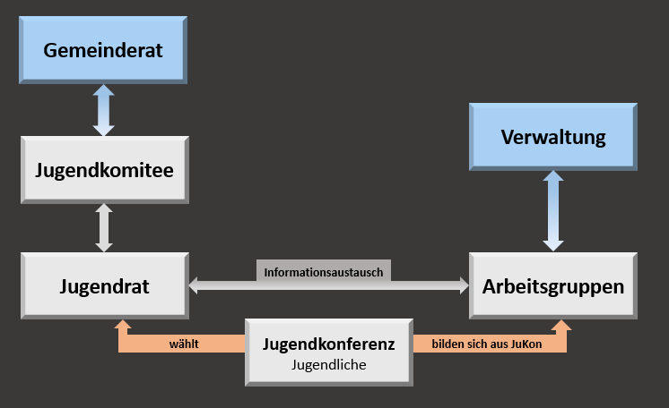
unterstützt
Fachstelle
Jugendbeteiligung
unterstützt

